Slide 1

Clase 28: Probabilidad II
Departamento de Matemáticas
4tos y Egresados – Programa M1
Eje: Estadística y Probabilidad
Primavera, 2024

Slide 2

Objetivos de Aprendizaje
Definir y explicar la unión de eventos en un contexto probabilístico.
Calcular la probabilidad de la intersección de eventos utilizando fórmulas y principios de probabilidad.

Slide 3
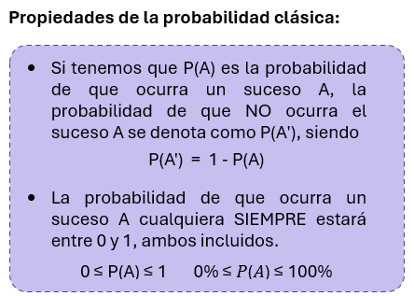
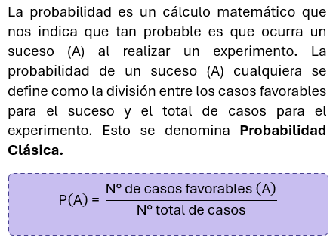
Probabilidad Clásica

Slide 4
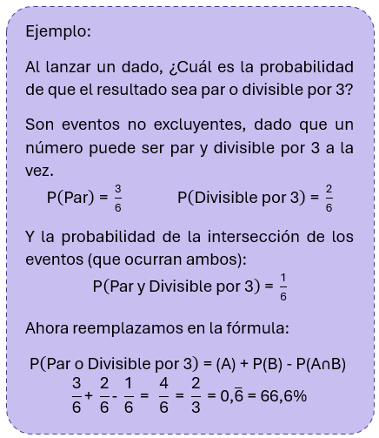
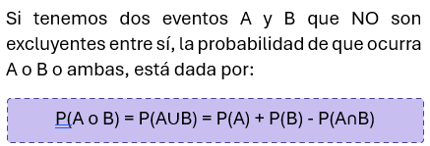
Unión de Eventos
No excluyentes

Slide 5
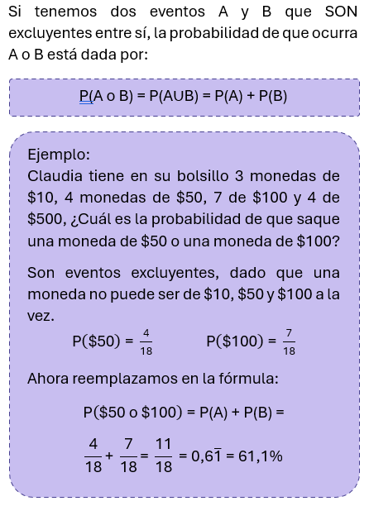
Unión de Eventos
Mutuamente Excluyentes

Slide 6
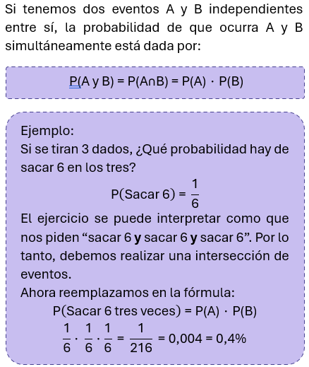
Intersección de Eventos
Independientes

Slide 7
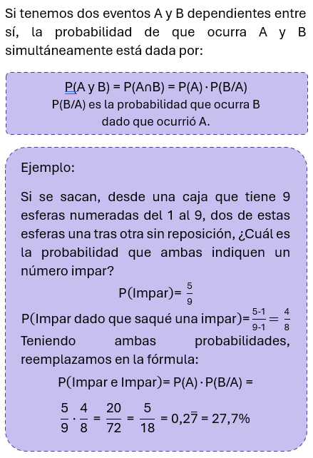
Intersección de Eventos
Dependientes

Slide 8

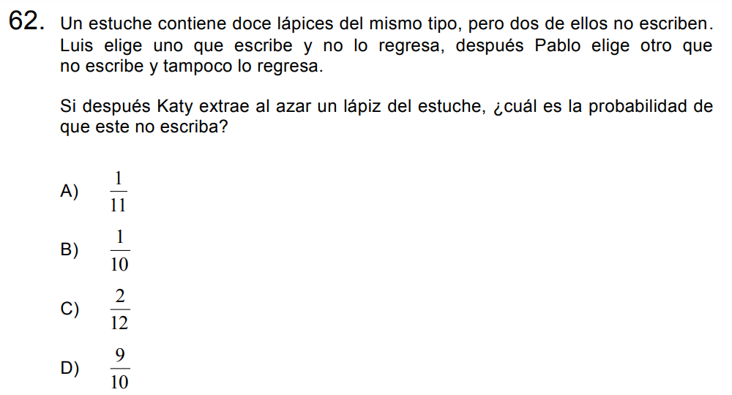

Pregunta N°1
Respuesta Correcta
B
DEMRE: PAES M1 Matemáticas Invierno Admisión 2025

Slide 9
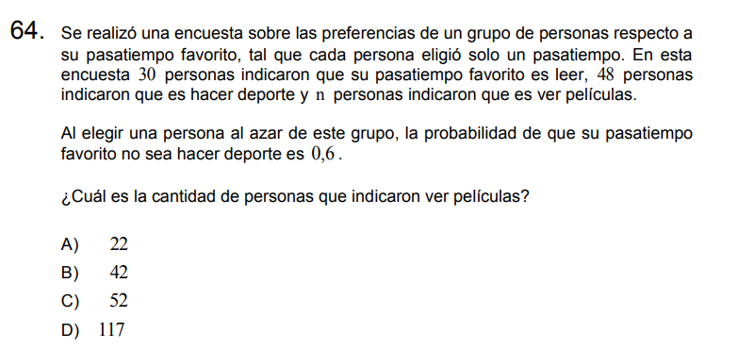
Pregunta N°2
Respuesta Correcta
B
DEMRE: PAES M1 Matemáticas Invierno Admisión 2024

Slide 10
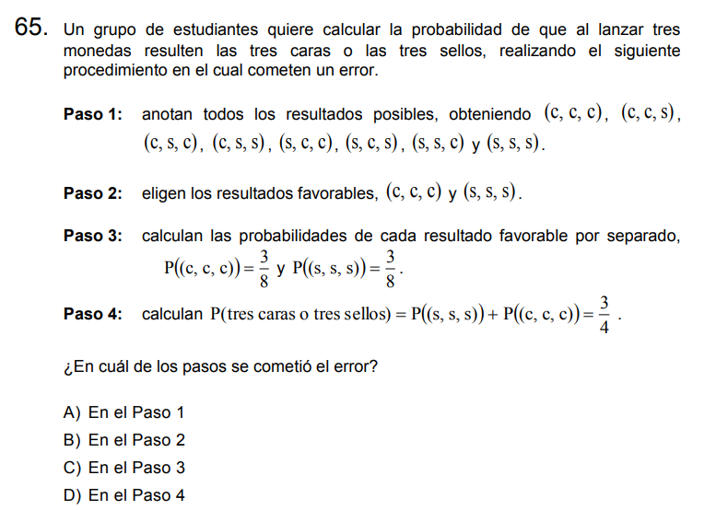
Pregunta N°3
Respuesta Correcta
C
DEMRE: PAES M1 Matemáticas Invierno Admisión 2024

Slide 11
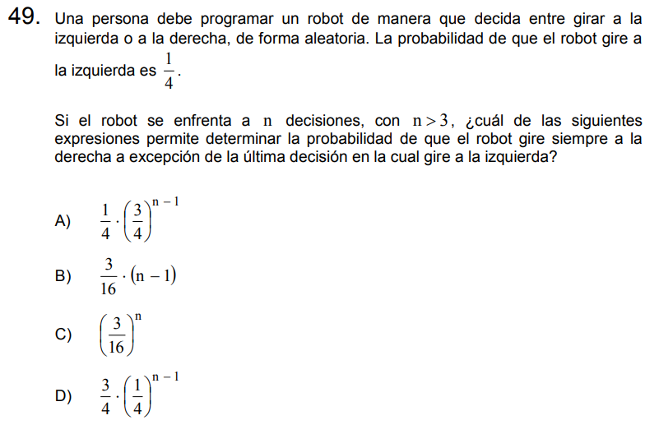
Pregunta N°4
Respuesta Correcta
A
DEMRE: PAES M2 Matemáticas Invierno Admisión 2025

Slide 12
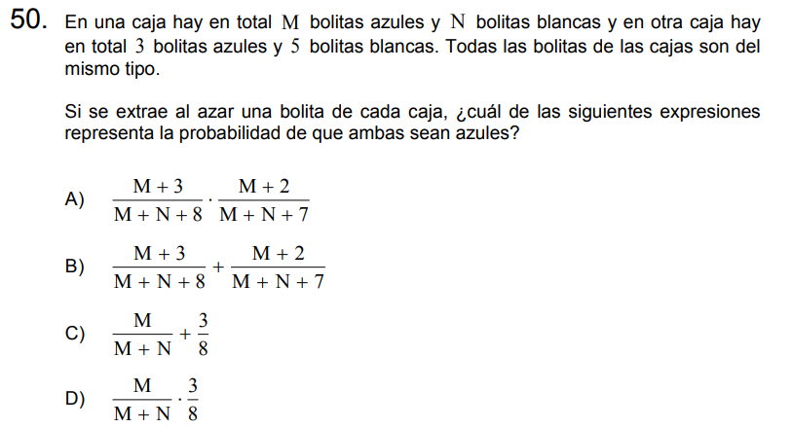
Pregunta N°5
Respuesta Correcta
D
DEMRE: PAES M2 Matemáticas Regular Admisión 2025

Slide 13
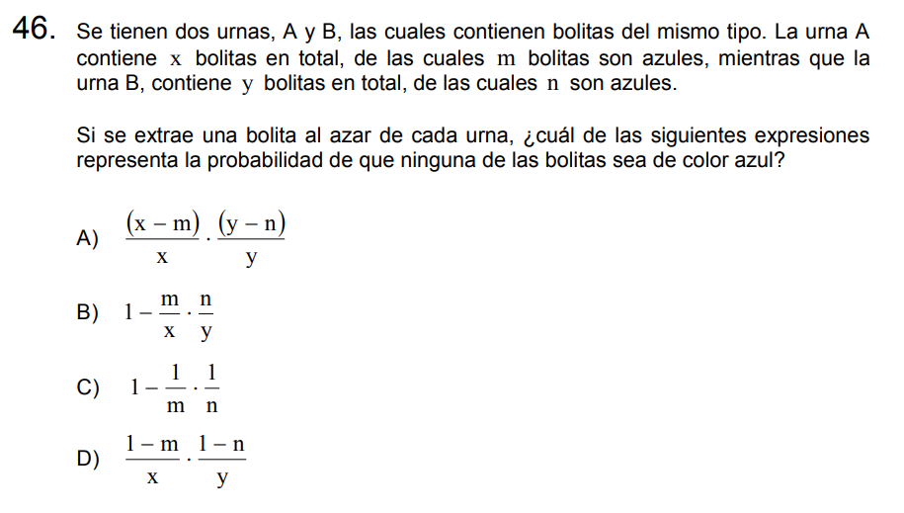
Pregunta N°6
Respuesta Correcta
A
DEMRE: PAES M2 Matemáticas Invierno Admisión 2024

Slide 14
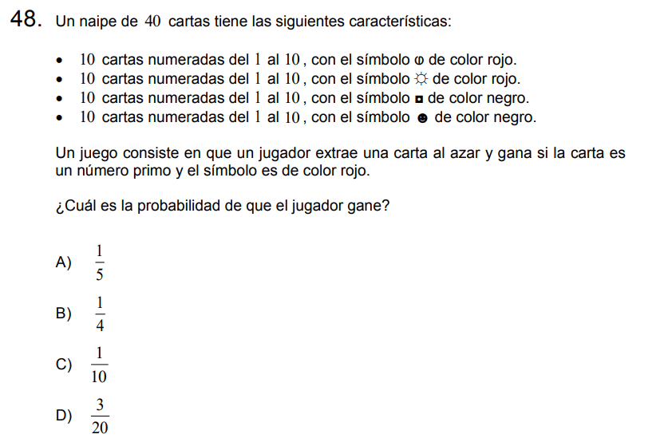
Pregunta N°7
Respuesta Correcta
A
DEMRE: PAES M2 Matemáticas Regular Admisión 2024

Slide 15
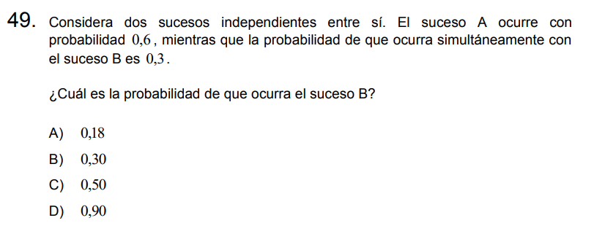
Pregunta N°8
Respuesta Correcta
C
DEMRE: PAES M2 Matemáticas Regular Admisión 2024

Slide 16
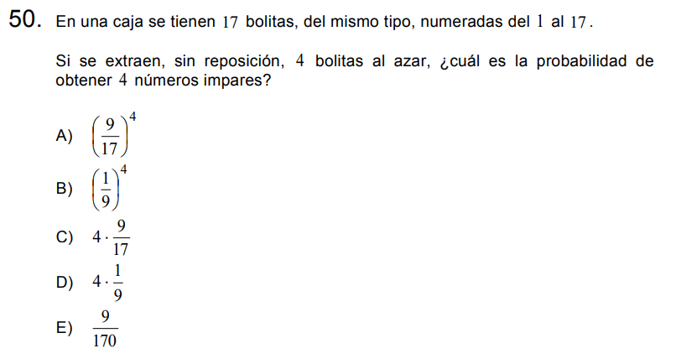
Pregunta N°9
Respuesta Correcta
E
DEMRE: PAES M2 Matemáticas Regular Admisión 2024

Slide 17
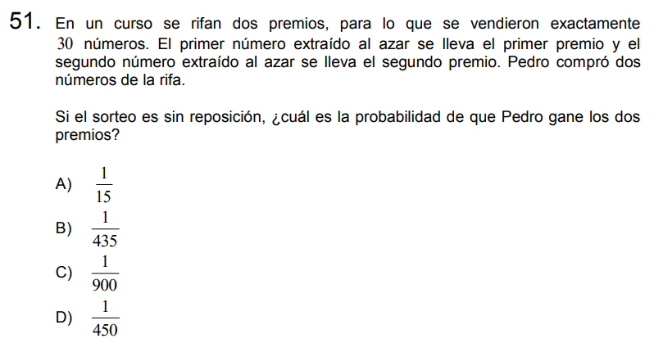
Pregunta N°10
Respuesta Correcta
B
DEMRE: PAES M2 Matemáticas Regular Admisión 2024

Slide 18
Hoy aprendimos a
Definir y explicar la unión de eventos en un contexto probabilístico.
Calcular la probabilidad de la intersección de eventos utilizando fórmulas y principios de probabilidad.

Slide 19
Clase 28: Probabilidad II
Departamento de Matemáticas
4tos y Egresados – Programa M1
Eje: Estadística y Probabilidad
Primavera, 2024

